Slide 1
第6章 关系数据理论

Slide 2
本章目标
完成本章的学习，你应该能够
理解规范化的目的
理解“不好”数据库模式特点
深刻理解并掌握函数依赖和多值依赖的概念，范式的概念
能够根据应用语义完整地写出关系模式的数据依赖集合
熟练掌握如何求关系模式的所有候选码
熟练掌握如何分析某一个关系模式属于第几范式
熟练掌握基本的模式分解方法
熟练掌握多值依赖的判断

Slide 3
大纲
问题的提出
规范化
数据依赖的公理系统
模式分解
本章小结

Slide 4
问题的提出
关系数据库逻辑设计：
针对具体问题，如何构造一个适合于它的数据模式。
即：数据库需要构造多少个关系模式，每个关系由哪些属性组成？
数据库逻辑设计的工具──关系数据库的规范化理论。
关系模式用一个五元组描述：
R(U,D,DOM,F) R(U, F)
R：关系名；U：全体属性组；D：所有属性取值的域；DOM：属性到域的映射；F：U上的一组数据依赖

Slide 5
第一范式(1NF, Normal Form)
对一个二维表R，如果它所有关系的分量都是不可分的，则称关系模式R属于第一范式，简写为R∈1NF。
数据依赖
一个关系内部属性与属性之间的一种约束关系：通过属性间值的相等与否体现数据间的相互联系
是现实世界属性间相互联系的抽象
是数据内在的性质
是语义的体现
数据依赖的类型
函数依赖(Function dependency, FD)
多值依赖(Multi-valued dependency, MVD)

Slide 6
函数依赖普遍存在于现实生活中
例：学生(学号, 姓名, 系名)
一个学号只对应一个学生，一个学生只在一个系中学习
学号值确定后，学生的姓名及所在系的值就被唯一确定
姓名=f(学号)，系名=f(学号)
学号函数决定姓名，学号函数决定系名
记为：学号→姓名，学号→系名

Slide 7
[例6.1]建立一个描述学校教务的数据库，该数据库涉及的对象包括：
学生学号(Sno)
所在系(Sdept)
系主任姓名(Mname)
课程号(Cno)
成绩(Grade)
现实世界的已知事实(语义)
一个系有若干学生， 但一个学生只属于一个系；
一个系只有一名(正职)负责人；
一个学生可以选修多门课程，每门课程有若干学生选修；
每个学生学习每一门课程有一个成绩。
U={Sno,Sdept,Mname,Cno,Grade}

Slide 8
假设单一关系模式为：Student<U, F>，如何确定F？
根据上下文给定的语义，检查不同属性之间所有可能的函数依赖！
F={Sno→Sdept, Sdept→Mname, (Sno, Cno)→Grade}
Sno
Cno
Grade
Sdept
Mname
问题：确定F的方法能用于甄别候选码吗？

Slide 9
对R<U,F>而言，R上的所有关系(实例)均满足F上的约束；反之，如果R上给出的部分实例使得U上属性具有某种”依赖”关系，
问：能否推断出R的所有关系均满足该“依赖”关系？
事实上，上例只能说明FD可能成立，却无法证明一定成立！
Student | Course | Room
Mary | CS145 | B01
Joe | CS145 | B01
Sam | CS145 | B01
.. | .. | ..
FD {Course} → {Room}

Slide 10
EmpID | Name | Phone | Position
E0045 | Smith | 1234 | Clerk
E3542 | Mike | 9876 | Salesrep
E1111 | Smith | 9876 | Salesrep
E9999 | Mary | 1234 | Lawyer
EmpID | Name | Phone | Position
E0045 | Smith | 1234 | Clerk
E3542 | Mike | 9876 ← | Salesrep
E1111 | Smith | 9876 ← | Salesrep
E9999 | Mary | 1234 | Lawyer
{Position} → {Phone}
EmpID | Name | Phone | Position
E0045 | Smith | 1234 → | Clerk
E3542 | Mike | 9876 | Salesrep
E1111 | Smith | 9876 | Salesrep
E9999 | Mary | 1234 → | Lawyer
but not {Phone}→ {Position}

Slide 11
课堂练习一
A | B | C | D | E
1 | 2 | 4 | 3 | 6
3 | 2 | 5 | 1 | 8
1 | 4 | 4 | 5 | 7
1 | 2 | 4 | 3 | 6
3 | 2 | 5 | 1 | 8
找到至少3个与此实例相冲突的FDs:
{ } → { }
{ } → { }
{ } → { }

Slide 12
由下面的关系表, 能否得出Sno → Sname？Sno → Sdept？
Sno | Sname | Ssex | Sage | Sdept
S1 | 张三 | 男 | 20 | 计算机系
S2 | 李四 | 女 | 21 | 自动化系
S3 | 王五 | 男 | 20 | 计算机系
S4 | 赵六 | 男 | 21 | 计算机系
S5 | 田七 | 男 | 20 | 计算机系
. . . | . . . | . . . | . . . | . . .

Slide 13
Student<U, F>存在的问题：
数据冗余
浪费大量的存储空间
每一个系主任的姓名重复出现，重复次数与该系所有学生的所有课程成绩出现次数相同
更新异常(Update Anomalies)
数据冗余，更新数据时，维护数据完整性代价大
某系更换系主任后，必须修改与该系学生有关的每一个元组
插入异常(Insertion Anomalies)
如果一个系刚成立，尚无学生，则无法把这个系及其系主任的信息存入数据库
删除异常(Deletion Anomalies)
如果某个系的学生全部毕业了， 则在删除该系学生信息的同时，把这个系及其系主任的信息也丢掉了

Slide 14
结论：
Student关系模式不是一个好的模式
一个“好”的模式应当不会发生插入异常、删除异常和更新异常，数据冗余应尽可能少
原因：
由模式中的某些数据依赖引起的
解决方案：
用规范化理论改造关系模式来消除其中不合适的数据依赖
不会发生插入异常、删除异常，冗余得到控制
S(Sno, Sdept, Sno → Sdept);
SC(Sno, Cno, Grade, (Sno,Cno) → Grade);
DEPT(Sdept, Mname, Sdept → Mname);
Student<U, F>
分解

Slide 15
大纲
问题的提出
规范化
数据依赖的公理系统
模式分解
本章小结
根据函数依赖分解一个不好的关系模式以达到消除更新异常、减少冗余的过程

Slide 16
规范化
函数依赖
码
范式
2NF
3NF
BCNF
多值依赖
4NF
规范化小结

Slide 17
函数依赖
函数依赖定义6.1
设R(U)是一个属性集U上的关系模式，X和Y是U的子集。若对于R(U)的任意一个可能的关系r，r 中不可能存在两个元组在X上的属性值相等， 而在Y上的属性值不等， 则称“X函数确定Y ”或“Y函数依赖于X ”，记作X→Y。
函数依赖属于语义范畴，只能根据语义来确定一个函数依赖。如，姓名→年龄只有在该部门没有同名人的条件下成立。如果允许有同名人，则年龄不在函数依赖于姓名
函数依赖不是指关系模式R的某个或某些关系满足的约束条件，而是指R的一切关系均要满足的约束条件。

Slide 18
例：Student(Sno, Sname, Ssex, Sage, Sdept)
假设不允许重名，则所有的函数依赖如下：
Sno→ Ssex, Sno →Sage, Sno →Sdept, Sno →Sname, Sname →Sno,
Sname →Ssex，Sname →Sage, Sname →Sdept
思考：
Ssex与Sage，Ssex与Sdept，Sage与Sdept之间是否存在函数依赖？
假设允许重名，请列出Student上所有的函数依赖

Slide 19
非平凡的函数依赖
X→Y，但Y⊈X，则称X→Y 是非平凡的函数依赖
平凡的函数依赖
X→Y，但Y⊆X ，则称X→Y 是平凡的函数依赖
平凡函数依赖对任何关系都成立，它不反映新的语义。若无特别声明，总讨论非平凡的函数依赖
若X→Y，则X 称为这个函数依赖的决定因素(Determinant)
若X→Y，Y→X，则记作X←→Y
若Y不函数依赖于X，则记作X ↛ Y

Slide 20
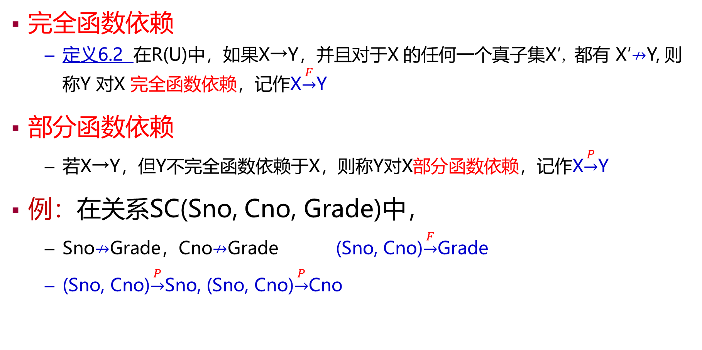
完全函数依赖
定义6.2 在R(U)中，如果X→Y，并且对于X 的任何一个真子集X′, 都有 X′↛Y, 则称Y 对X 完全函数依赖，记作X$\underset{→}{F}$Y
部分函数依赖
若X→Y，但Y不完全函数依赖于X，则称Y对X部分函数依赖，记作X$\underset{→}{P}$Y
例：在关系SC(Sno, Cno, Grade)中，
Sno↛Grade，Cno↛Grade (Sno, Cno)$\underset{→}{F}$Grade
(Sno, Cno)$\underset{→}{P}$Sno, (Sno, Cno)$\underset{→}{P}$Cno

Slide 21
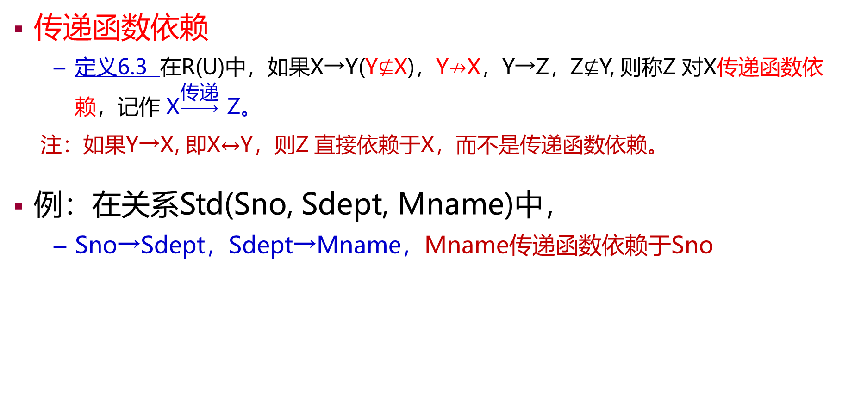
传递函数依赖
定义6.3 在R(U)中，如果X→Y(Y⊈X)，Y↛X，Y→Z，Z⊈Y, 则称Z 对X传递函数依赖，记作 X$\underset{→}{传递}$Z。
注：如果Y→X, 即X↔Y，则Z 直接依赖于X，而不是传递函数依赖。
例：在关系Std(Sno, Sdept, Mname)中，
Sno→Sdept，Sdept→Mname，Mname传递函数依赖于Sno

Slide 22
规范化
函数依赖
码
范式
2NF
3NF
BCNF
多值依赖
4NF
规范化小结

Slide 23
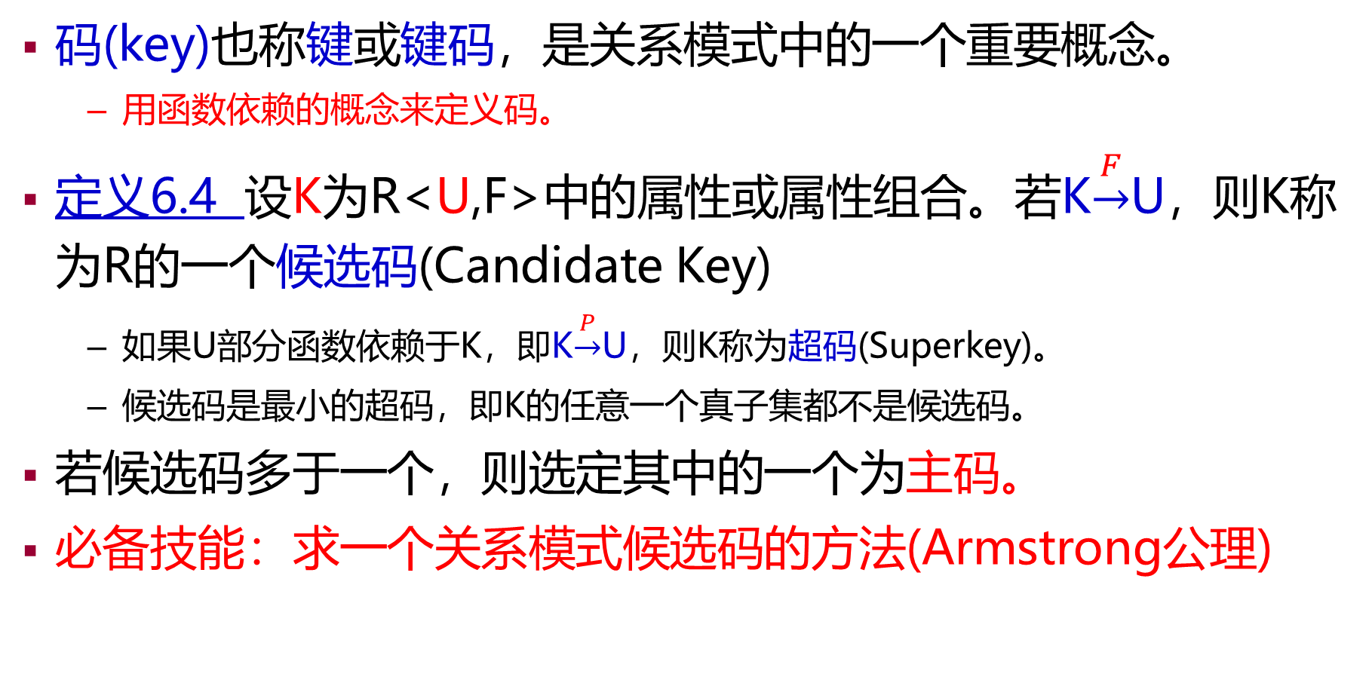
码
码(key)也称键或键码，是关系模式中的一个重要概念。
用函数依赖的概念来定义码。
定义6.4 设K为R<U,F>中的属性或属性组合。若K$\underset{→}{F}$U，则K称为R的一个候选码(Candidate Key)
如果U部分函数依赖于K，即K$\underset{→}{P}$U，则K称为超码(Superkey)。
候选码是最小的超码，即K的任意一个真子集都不是候选码。
若候选码多于一个，则选定其中的一个为主码。
必备技能：求一个关系模式候选码的方法(Armstrong公理)

Slide 24
主属性与非主属性
包含在任何一个候选码中的属性 ，称为主属性(Prime attribute)
不包含在任何码中的属性称为非主属性(Nonprime attribute)或非码属性(Non-key attribute)
全码(all-key)
整个属性组是码
[例6.2] S(Sno, Sdept, Sage)中，Sno是单属性码，SC( Sno, Cno, Grade)中，
(Sno, Cno)是多属性码，请指出该关系模式中所有的主属性和非主属性
该定义是否等价于：所有属性都是主属性？

Slide 25
[例6.3] R(P,W,A)中，P:演奏者；W：作品；A：听众
一个演奏者可以演奏多个作品
某一作品可被多个演奏者演奏
听众可以欣赏不同演奏者的不同作品
定义6.5 关系模式R中属性或属性组 X 并非 R的码，但X 是另一个关系模式的码，则称X是R的外部码也称外码。
SC(Sno, Cno, Grade)中，Sno不是码。
Sno是 S(Sno, Sdept, Sage)的码，则Sno是SC的外码。
主码与外部码一起提供了表示关系间联系的手段。
如，Sno
码为(P,W,A)，即全码

Slide 26
规范化
函数依赖
码
范式
2NF
3NF
BCNF
多值依赖
4NF
规范化小结

Slide 27
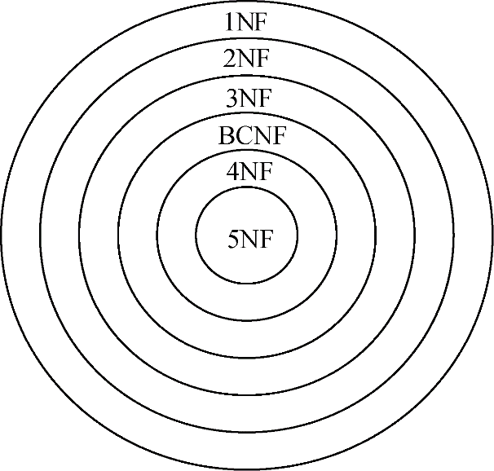
范式
范式是符合某一种级别的关系模式的集合。
关系数据库中的关系必须满足一定的要求。满足不同程度要求的为不同范式。
范式的种类及关系
1NF ⊃ 2NF ⊃ 3NF ⊃ BCNF ⊃ 4NF ⊃ 5NF
某一关系模式R为第n范式，可简记为R∈nNF
一个低一级范式的关系模式，通过模式分解可以转换为若干个高一级范式的关系模式的集合，这种过程就叫规范化(normalization)。

Slide 28
规范化
函数依赖
码
范式
2NF
3NF
BCNF
多值依赖
4NF
规范化小结

Slide 29
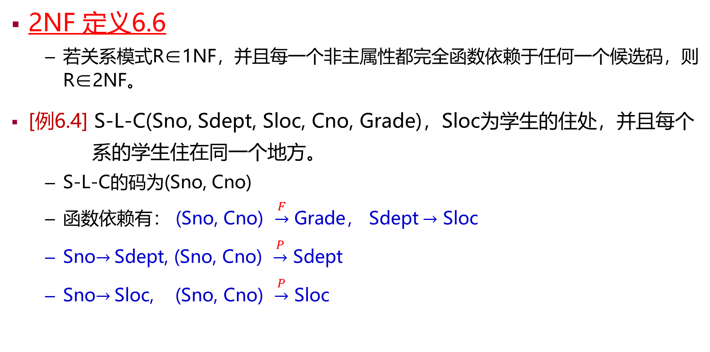
2NF
2NF 定义6.6
若关系模式R∈1NF，并且每一个非主属性都完全函数依赖于任何一个候选码，则R∈2NF。
[例6.4] S-L-C(Sno, Sdept, Sloc, Cno, Grade)，Sloc为学生的住处，并且每个
系的学生住在同一个地方。
S-L-C的码为(Sno, Cno)
函数依赖有： (Sno, Cno) $\underset{→}{F}$ Grade， Sdept → Sloc
Sno→ Sdept, (Sno, Cno) $\underset{→}{P}$ Sdept
Sno→ Sloc, (Sno, Cno) $\underset{→}{P}$ Sloc

Slide 30
非主属性Sdept、Sloc并不完全依赖于码
关系模式S-L-C ∉ 2NF
Sno
Sdept
Grade
观察：
如果关系模式R的主码由单属性构成，则R一定属于2NF
Cno
Sloc
一个关系模式不属于2NF，会产生以下问题：
插入异常
如果插入一个新学生，但该生未选课，即该生无Cno，由于插入元组时，必须给定码值，因此插入失败。
删除异常
如果S4只选了一门课C3，现在他不再选这门课，则删除C3后，整个元组的其他信息也被删除了。
修改复杂
如果一个学生选了多门课，则Sdept，Sloc被存储了多次。如果该生转系，则需要修改所有相关的Sdept 和Sloc，造成修改的复杂化。
原因：
有两类非主属性，一类对码完全函数依赖(如Grade)；一类对码不完全函数依赖(如Sdept, Sloc)

Slide 31


解决办法：
投影分解
将S-L-C分解成两个关系模式：SC(Sno, Cno, Grade)和S-L(Sno, Sdept,Sloc)
Sdept
Sno
Grade
Sno
Cno
Sloc
(Sno, Cno) $\underset{→}{F}$ Grade
Sno $\underset{→}{F}$ Sdept, Sno $\underset{→}{F}$ Sloc
结论：SC和S-L均不存在部分函数依赖，都是完全函数依赖

Slide 32
规范化
函数依赖
码
范式
2NF
3NF
BCNF
多值依赖
4NF
规范化小结

Slide 33
3NF
3NF 定义6.7
设关系模式R<U,F>∈1NF, 若R中不存在这样的码X、属性组Y 及非主属性Z(Y ⊉ Z）, 使得X→Y (Y ↛ X )，Y→Z 成立，则称R<U,F> ∈3NF。
可以证明，如果R∈3NF，则R∈2NF.（第6章习题8）
课堂练习：
请指出关系模式SC(Sno, Cno, Grade)和S-L(Sno, Sdept, Sloc)是否属于3NF?根据是什么？如果不是3NF，请将其分解到3NF。
SC∈ 3NF
S-L∈ 2NF， S-L ∉ 3NF
将S-L分解为：S-D(Sno, Sdept)，D-L(Sdept, Sloc)，则S-D∈3NF，D-L∈3NF

Slide 34
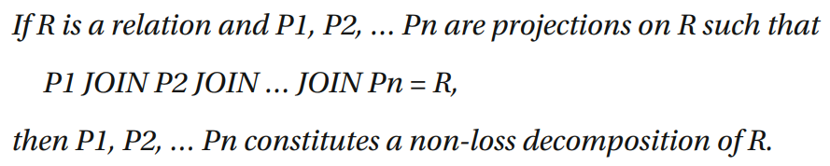
保持无损连接性的一种分解算法-Heath定理
无损连接性(non-loss join)
Heath定理(Heath’s Theorem)
How do we find non-loss decompositions?
When should we replace a relation by a non-loss decomposition?

Slide 35
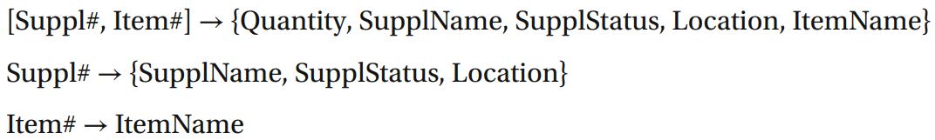
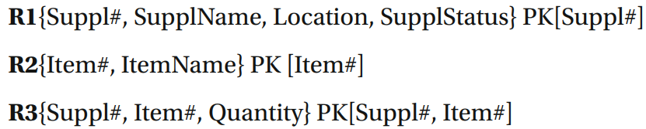
范式判断示例：
经2NF定义分析，R1，R2，R3都属于2NF。

Slide 36
规范化
函数依赖
码
范式
2NF
3NF
BCNF
多值依赖
4NF
规范化小结

Slide 37
BCNF
BCNF(Boyce Codd Normal Form)
由Boyce和Codd提出，比3NF更进了一步。通常认为BCNF是修正的第三范式，有时也称为扩充的第三范式。
定义6.8 设关系模式R<U,F>∈1NF，若X →Y且Y⊈X 时X 必含有码，则R<U,F>∈BCNF。
换言之，在关系模式R<U,F>中，如果每一个决定属性集都包含候选码，则R∈BCNF。
BCNF的关系模式所具有的性质：
所有非主属性都完全函数依赖于每个候选码；
所有主属性都完全函数依赖于每个不包含它的候选码：
没有任何属性完全函数依赖于非码的任何一组属性。
课堂练习：证明之

Slide 38
如果一个关系数据库中的所有关系模式都属于BCNF，那么在函数依赖范畴内，它已实现了模式的彻底分解，达到了最高的规范化程度，消除了插入异常和删除异常。
关于BCNF，3NF，2NF之间关系的结论：
R∈BCNF ⇒ R∈3NF(第6章习题8)
R∈BCNF ⇍ R∈3NF（请给出例子，后面例子6.8）
[例6.5] C(Cno, Cname, Pcno)
只有唯一的码：Cno
没有任何属性对Cno部分依赖或传递依赖，所以C∈3NF
C中Cno是唯一的决定因素，所以C∈BCNF
课堂练习：分析SC(Sno, Cno, Grade)的最高范式

Slide 39
[例6.7] SJP(S,J,P)中，S是学生，J表示课程，P表示名次。每一个学生选修每门课程的成绩有一定的名次，每门课程中每一名次只有一个学生(即没有并列名次)
由语义可得到函数依赖： (S, J) → P，(J, P) → S
(S, J)与(J, P)都可以作为候选码
关系模式中没有属性对码传递依赖或部分依赖，所以SJP∈3NF
除(S,J)与(J,P)以外没有其他决定因素，所以SJP∈BCNF

Slide 40
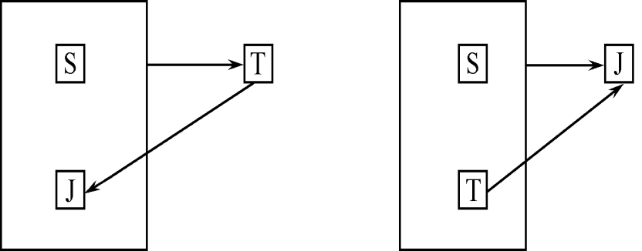
[例6.8] STJ(S,T,J)中，S是学生，T表示教师，J表示课程。每一教师只教一门课，每门课有若干教师，某一学生选定某门课，就对应一个固定的教师。
由语义可得到函数依赖： (S, J) → T，(S, T) → J， T → J
因为没有任何非主属性对码的传递依赖或部分依赖，所以STJ∈3NF.
STJ ∉ BCNF，因为T是决定因素，而T不包含码

Slide 41
对于不是BCNF的关系模式，仍然存在不合适的地方。
非BCNF的关系模式也可以通过分解成为BCNF。例如STJ可分解为ST(S,T)与TJ(T,J)，它们都是BCNF。
3NF和BCNF是在函数依赖的条件下对模式分解所能达到的分离程度的测度。
一个模式中的关系模式如果都属于BCNF，那么在函数依赖范畴内，它已实现了彻底的分离，已消除了插入和删除的异常。
3NF的“不彻底”性表现在可能存在主属性对码的部分依赖和传递依赖。

Slide 42
分解成BCNF的一种算法：
假设关系模式R(U)，分解算法BCNFDecomp(R)：
找到属性(组)X，满足X⁺≠ X，X⁺≠ U；
如果没找到，则返回R。
否则，令Y=X⁺-X，Z=(X⁺)^{c}，则R分解为R1(X⋃Y)，R2(X⋃Z)
此算法能够保持无损连接性
教材中的关系模式STJ分解成ST(S,T)与TJ(T,J)就是用此算法

Slide 43
[例题]：设有关系模式R(A，B，C，D，E），F={A →(B，C)，C→D}，判定R的最高范式。如果不是BCNF，则分解到BCNF。
[解]：
通过分析可知，AE为R的主码(只有一个候选码)，且存在非主属性 (B,C) 对码的部分依赖，所以R属于1NF。
利用BCNF分解算法，可得到R如下的一种分解结果。

Slide 44
R(A,B,C,D,E)
R(A,B,C,D,E) {A}⁺ = {A,B,C,D} ≠ {A,B,C,D,E}
{A} → {B,C}
{C} → {D}
R₁(A,B,C,D) {C}⁺ = {C,D} ≠ {A,B,C,D}
R₁₁(C,D)
R₁₂(A,B,C)
R₂(A,E)

Slide 45
函数依赖范畴内关系模式范式的确定
传统方法(Bottom-top)
找出F；
验证R是否符合2NF定义。若否，R∈1NF；若是，执行步骤3；
验证R是否符合3NF定义。若否， R∈2NF ；若是，转向执行步骤4；
验证R是否符合BCNF定义。若否，R∈3NF；若是，R∈BCNF
新方法(Top-bottom)
依据： 1NF ⊃ 2NF ⊃ 3NF ⊃ BCNF
找出F；先验证R是否符合BCNF定义。若是，则R∈BCNF；若否，再验证R是否符合3NF定义，若是，则R∈3NF；若否，则验证R是否符合2NF定义，若是，则R∈2NF；若否，则R∈1NF。

Slide 46
两种方法的前提是需要先确定R的候选码
求出R的所有候选码方法：Armstrong公理(后续章节)
原因：只单纯从语义出发得出的F未必是完全没有遗漏
BCNF的确定
求出R的所有候选码；
列出F的所有函数依赖；
如果F中所有的函数依赖中的决定因素都包含码，则R∈BCNF；否则，R∉BCNF，R最高只能是3NF。
[例] TEACH(STUDENT,COURSE,INSTRUCTOR)
F={(STUDENT, COURSE)→INSTRUCTOR, INSTRUCTOR→ COURSE}
TEACH∈3NF (为什么不是TEACH∈2NF？)

Slide 47
规范化
函数依赖
码
范式
2NF
3NF
BCNF
多值依赖
4NF
规范化小结

Slide 48
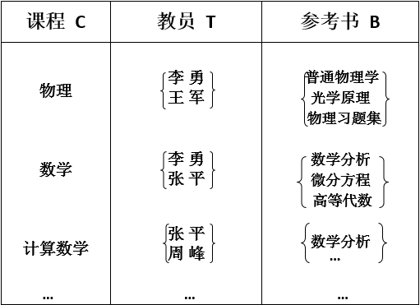
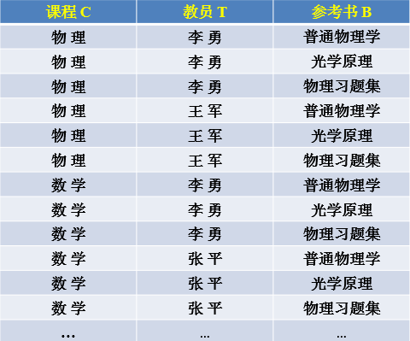
多值依赖
例[6.9] 设学校中某一门课程由多个教师讲授，他们使用相同的一套参考书。每个教员可以讲授多门课程，每种参考书可以供多门课程使用。用Teaching(C, T, B)表示上述关系模式。
表6.3 非规范化关系示例
表6.4 规范化的二维表Teaching

Slide 49
Teaching模式分析
候选码：唯一， (C,T,B) ⇒ 全码
Teaching ∈BCNF
但Teaching仍然存在冗余度大，更新异常的问题
原因：存在多值依赖
冗余度大：有多少名任课教师，参考书就要存储多少次
插入操作复杂：当某一课程增加一名任课教师时，该课程有多少本参照书，就必须插入多少个元组
删除操作复杂：某一门课要去掉一本参考书，该课程有多少名教师，就必须删除多少个元组
修改操作复杂：某一门课要修改一本参考书，该课程有多少名教师，就必须修改多少个元组

Slide 50
多值依赖(Multi-valued dependency, MVD) 定义6.9
设R(U)是属性集U上的一个关系模式。X, Y, Z是U的子集，并且Z=U-X-Y。关系模式R(U)中多值依赖X→→Y成立，当且仅当对R(U)的任一关系r，给定的一对(x, z)值，有一组Y的值，这组值仅仅决定于x值而与z值无关。
[例] Teaching(C, T, B)
对于C的每一个值，T有一组值与之对应，而不论B取何值。因此T多值依赖于C，即C→→T。
平凡的多值依赖
若X→→Y，而Z= Ф，即Z为空，则称X→→Y为平凡的多值依赖。
即，对于R(X, Y)，如果有X→→Y成立，则X→→Y为平凡的多值依赖。
非平凡的多值依赖

Slide 51
多值依赖的另一个等价的定义：
在R(U)的任一关系r中，如果存在元组t，s使得t[X]=s[X]，那么就必然存在元组w，v∈r，(w，v可以与s，t相同), 使得w[X]=v[X]=t[X]，而w[Y]=t[Y]，w[Z]=s[Z]，v[Y]=s[Y]，v[Z]=t[Z] (即交换s，t元组的Y值所得的两个新元组必在r中)，则Y多值依赖于X，记为X→→Y。这里X，Y是U的子集，Z=U-X-Y。
[例6.10] WSC(W,S,C)：W-仓库，S-保管员，C-商品
假设每个仓库有若干个保管员，有若干种商品；
每个保管员保管所在仓库的所有商品；
每种商品被所有保管员保管。
W | S | C
W1 | S1 | C1
W1 | S1 | C2
W1 | S1 | C3
W1 | S2 | C1
W1 | S2 | C2
W1 | S2 | C3
W2 | S3 | C4
W2 | S3 | C5
W2 | S4 | C4
W2 | S4 | C5

Slide 52
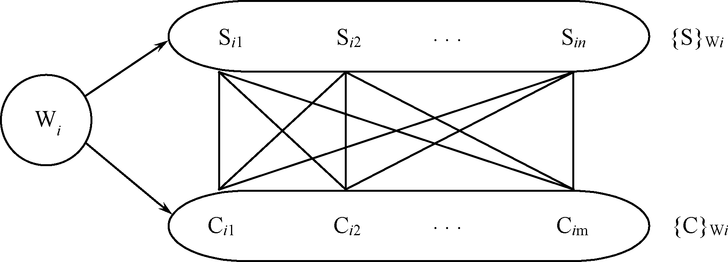
[例6.10]的多值依赖分析
对于W的每一个值W_{i}，S有一个完整的集合与之对应而不问C取何值。所以W→→S。
C与S的完全对称性，必然有W→→C成立。
{S}w_{i}：对应Wi的所有S值，在Wi工作的全部保管员
{C}w_{i}：对应Wi的所有C值，存放在Wi的所有商品
图6.7 W→→S且W→→C

Slide 53
多值依赖的性质：
对称性：即若X→→Y，则X→→Z，其中Z＝U－X－Y
可用完全二分图直观地表示出来
传递性：即若X→→Y，Y→→Z， 则X→→Z –Y
函数依赖是多值依赖的特殊情况。即若X→Y，则X→→Y。
若X→→Y，X→→Z，则X→→YZ
若X→→Y，X→→Z，则X→→Y ∩Z
若X→→Y，X→→Z，则X→→Y-Z，X→→Z - Y

Slide 54
多值依赖与函数依赖的区别
多值依赖的有效性与属性集的范围有关
若X→→Y 在U上成立，则在W（XY⊆W⊆ U）上一定成立；反之则不然，即X →→Y 在W（W⊂U）上成立，在U上并不一定成立。
这是因为多值依赖的定义中不仅涉及属性组X和Y，而且涉及U中其余属性Z。
一般地，在R(U)上若有X →→Y 在W (W⊂U)上成立，则称X→→Y 为R(U)的嵌入型多值依赖。
函数依赖X→Y 的有效性仅决定于X、Y 这两个属性集的值。
只要在R(U)的任何一个关系r中，元组在X和Y上的值满足定义6.l，则函数依赖 X →Y在任何属性集W (XY ⊆ W ⊆ U)上成立。

Slide 55
多值依赖与函数依赖的区别(cont′d)
若函数依赖X→Y在R(U)上成立，则对于任何Y′⊂ Y均有X→Y′成立。
多值依赖X→→Y若在R(U)上成立，不能断言对于任何Y′⊂Y有X→→Y′成立。
[例] 关系R(A, B, C, D)，A→→BC成立，当然也有A→→D成立。但表6.6说明，有R的
一个关系实例，在此实例上A→→B不成立。
表6.6 R的一个实例
A | B | C | D
a₁ | b₁ | c₁ | d₁
a₁ | b₁ | c₁ | d₂
a₁ | b₂ | c₂ | d₁
a₁ | b₂ | c₂ | d₂

Slide 56
多值依赖的判定方法
以上例为例进行说明：
1. A→→BC成立：
先选取第一条元组r，得出r(A)的值，再往下从第二条元组开始，依次检查后续元组r‘在A上的分量是否等于r(A)。若相等，则调换两条元组在BC分量并检查调换后得到新的两个元组是否还是R中，若在，则继续上述比较过程，若不在，则表明A↛↛BC，即不满足多值依赖。
示例操作：因为第1，2条元组在属性A上的值相同，交换(a1,b1,c1,d1)与(a1,b1,c1,d2)在BC上的值后仍然在R中。穷尽实例上的所有元组，可得最后结果。
2. A→→B不成立
因为交换(a1,b1,c1,d1)与(a1,b2,c2,d1)在B上的分量后变为： (a1,b2,c1,d1)和(a1,b1,c2,d1)，这两条新元组都不在R中，所以A↛↛B。
(a1,b1,c1,d1)
(a1,b1,c1,d2)

Slide 57

课堂练习一
右边为关系模式R的一个实例，问：该实例满足以下哪个多值依赖？
B→→A
D→→BC
A→→A
D→→A
假设关系模式R(A, B, C, D, E)有如下多值依赖： A→→B，B→→D
现在R包含两个元组(0,1,2,3,4)和
(0,5,6,7,8)，请问下列哪些元组必须也包含在R中？
(0,5,2,7,4)
(0,5,6,7,4)
(0,1,2,3,8)
(0,5,2,7,8)
Notes:
A →→ A
(0,5,2,7,4)

Slide 58
规范化
函数依赖
码
范式
2NF
3NF
BCNF
多值依赖
4NF
规范化小结

Slide 59
4NF
定义6.10 关系模式R<U,F>∈1NF，如果对于R的每个非平凡多值依赖X →→Y (Y ⊈ X)，X都含有码，则R<U,F>∈4NF。
4NF就是限制关系模式的属性之间不允许有非平凡且非函数依赖的多值依赖。
对于每一个非平凡的多值依赖X→→Y，X都含有候选码，于是X→Y，所以 4NF所允许的非平凡多值依赖实际上是函数依赖。
R∈4NF ⇒ R∈BCNF
分析[例6.10]中的WSC∈BCNF，但WSC∉4NF
把WSC分解成WS(W,S), WC(W,C)，则WS∈4NF，WC∈4NF。

Slide 60
将BCNF的R分解成4NF的方法
假设R(A,B,C)∈BCNF满足A→→B, A→→C，则分解R可分解为R₁(A, B)和R₂(A, C)，要求R₁(A, B)和R₂(A, C) 都是平凡的多值依赖。
其它形式的分解类似，原则是分解后的所有关系模式必须都是平凡的多值依赖。
将[例6.10]中的WSC分解成4NF
经分析，WSC∈BCNF，且WSC ∉ 4NF。
因W→→S, W→→C，可分解WSC为 WS(W,S)和WC(W,C)，WS(W,S)和WC(W,C)都是平凡的多值依赖，且WS∈4NF，WC∈4NF。

Slide 61
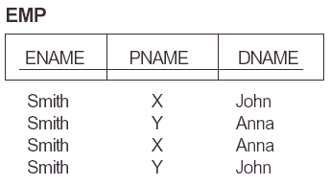
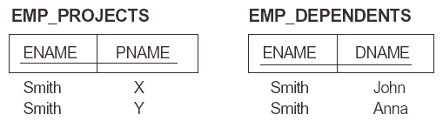
[例] 假设EMP (Ename, Pname, Dname)(注：全码)具有多值依赖：
ENAME →→ PNAME， ENAME →→ DNAME
问题：请判断EMP∈4NF是否成立？若不成立，请将EMP分解成4NF范式。
全码，不成立

Slide 62
课堂练习二
对于下列各个关系模式和依赖，判定其是否为4NF，若不是，则将关系模式分解成满足4NF的关系：
R(A, B, C)，存在如下依赖：A→→B和A→→C；
R(A, B, C, D)，存在如下依赖：A→→C和C→→BD。
提示：
要判定一个关系模式是否为4NF，首先要确定码；然后验证是否符合4NF的定义
分解方法见前面的“将BCNF的R分解成4NF的方法”
Notes:
1.不是4NF，分解为R1(A,B)和R2(A,C)
2.不是4NF，分解为R1(A,C)和R2(C,BD)

Slide 63
函数依赖和多值依赖是两种最重要的数据依赖。
BCNF为规范化程度最高的函数依赖
4NF为规范化程度最高的多值依赖
连接依赖：一种除函数依赖和多值依赖外的数据依赖。
5NF
函数依赖是多值依赖的一种特殊情况，多值依赖又是连接依赖的一种特殊情况

Slide 64
课堂练习三
下列关于函数依赖的叙述中，哪一条是不正确的？
A. 若X→Y，Y→Z，则X→Z B. 若X → Y，Y → Y′，则X → Y′
C. 若X→Y，X′ → X，则X′ →Y D. 若X′ →X ，则 X → X′
关系数据库规范化是为解决关系数据库中的_______问题而引入的
A. 操作异常和数据冗余 B. 提高查询速度
C. 减少数据操作的复杂性 D. 保证数据的安全性和完整性
假设关系模式属于R(A,B)属于3NF，下列说法中_____是正确的
A.它一定消除了插入和删除异常 B. 仍存在一定的插入或删除异常
C.一定属于BCNF D. B和C均是正确的

Slide 65
规范化
函数依赖
码
范式
2NF
3NF
BCNF
多值依赖
4NF
规范化小结

Slide 66
规范化小结
关系数据库中的所有关系模式必须满足第一范式。
规范化程度过低的关系不一定能够很好地描述现实世界。
可能存在插入异常、删除异常、修改复杂、数据冗余等问题
解决方法就是对其投影分解，转换成高级范式
一个低一级范式的关系模式，通过模式分解可以转换为若干个高一级范式的关系模式集合，这种过程就叫关系模式的规范化。
关系数据库的规范化理论是数据库逻辑设计的工具。

Slide 67
规范化的基本思想
是逐步消除数据依赖中不合适的部分，使模式中的各关系模式达到某种程度的“分离”。
“一事一地”的模式设计原则。
让一个关系描述一个概念、一个实体或者实体间的一种联系
若多于一个概念就把它“分离”出去
规范化实质上是概念的单一化。
不能说规范化程度越高的关系模式就越好。
必须对现实世界的实际情况和用户应用需求作进一步分析，确定一个合适的、能够反映现实世界的模式。
上面的规范化步骤可以在其中任何一步终止

Slide 68
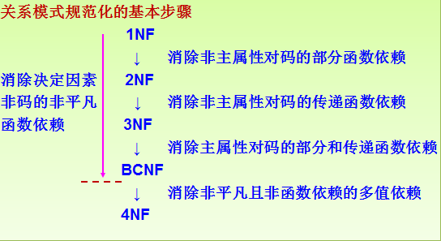
规范化过程：

Slide 69
大纲
问题的提出
规范化
数据依赖的公理系统
模式分解
本章小结

Slide 70
数据依赖的公理系统
定义6.11 对于满足一组函数依赖F的关系模式R<U,F>，其任何一个关系r，若函数依赖X→Y都成立(即r 中任意两元组t、s，若t[X]=s[X]，则 t[Y]=s[Y]），则称F逻辑蕴涵X→Y.
Armstrong公理系统
一套推理规则，是模式分解算法的理论基础。
1974年由Armstrong提出。
用途
求给定关系模式的码
从一组函数依赖求得蕴含的函数依赖

Slide 71
Armstrong公理系统：
设U 为属性集总体，F 是U上的一组函数依赖， 于是有关系模式R<U,F>。对R<U,F>来说有以下的推理规则：
A1 自反律(reflexivity rule)
若Y⊆X⊆U，则X→Y 为F所蕴涵.
A2 增广律(augmentation rule)
若X→Y为F 所蕴涵，且Z⊆U，则XZ→YZ 为F所蕴涵.
A3 传递律(transitivity rule)
若X→Y及Y→Z为F所蕴涵，则X→Z 为F所蕴涵
注意：由自反律所得到的函数依赖均是平凡的函数依赖，自反律的使用并不依赖于F

Slide 72
定理6.1 Armstrong推理规则是正确的。
证明请自行看书
根据A1，A2，A3这三条推理规则可以得到下面三条推理规则：
合并规则(union rule)：由X→Y，X→Z，有X→YZ
伪传递规则(pseudo transitivity rule)：由X→Y，WY→Z，有XW→Z
分解规则(decomposition rule)：由X→Y 及Z⊆Y，有X→Z
引理6.1：
X→A1A2…Ak 成立的充分必要条件是X→Ai成立(i=1,2,…,k)

Slide 73
定义6.12 在关系模式R<U,F >中为F所逻辑蕴涵的函数依赖的全体叫作F的闭包，记为F⁺。
Armstrong是有效的
指F出发根据Armstrong公理推导出来的每一个函数依赖一定在F⁺ 中
Armstrong是完备的
F⁺中的每一个函数依赖，必定可以由F出发根据Armstrong公理推导出来
定义6.13 设F 为属性集U上的一组函数依赖，X、Y⊆U， X_{F}⁺={ A|X→A 能由F 根据Armstrong公理导出}，X_{F}⁺称为属性集X 关于函数依赖集F的闭包
引理6.2 设F为属性集U上的一组函数依赖，X、Y⊆ U，X→Y 能由F根据Armstrong公理导出的充分必要条件是Y⊆X_{F}⁺
作用：判定X→Y是否能由F 根据Armstrong公理导出的问题，就转化为求出X_{F}⁺ ，判定Y是否为X_{F}⁺的子集问题

Slide 74
算法 6.1 求属性集X (X ⊆ U) 关于U 上的函数依赖集F的闭包X_{F}⁺
输入：X、F
输出：X_{F}⁺ 计算步骤：
1. 令 X ⁽⁰⁾ = X，i=0 2. 求B，这里 B ={ A |(∃ V )( ∃ W )(V→W∈F ∧V ⊆ X ^{(i)}∧A∈ W)}
3. X ^{(i+1)}=B∪X ^{(i)}
4.判断X ^{(i+1)}= X ^{(i)}
5.若X^{(i+1)}与X ^{(i)}相等或X^{(i)}=U ，则X ^{(i)}就是X_{F}⁺，算法终止
6.若否，则i = i+1，返回第2步

Slide 75
[例6.11] 已知关系模式R<U, F>，其中，U={A, B, C, D, E }，F={AB→C, B→D, C→E, EC→B, AC→B}，求(AB )_{F}⁺。
课堂练习(四)
设有关系模式R(A, B, C, D)及其函数依赖集F={D→B, B→D, AD→B, AC→D}，求(AC)_{F}⁺和(AB)_{F}⁺ 。
Notes:
(AB )_{F}⁺ =ABCDE

Slide 76
利用引理6.2求给定关系模式的所有候选码
结论：在关系模式R<U, F>中，若A_{F}⁺=U，则A为R的候选码
[例] 设U={A, B, C, D}, F={A→B, C→D}，试求此关系的候选码。
求给定关系模式所有候选码的一般思路：
只出现在箭头右侧的属性一定不会是码的组成部分，因为它不可能是决定因素；
只出现在箭头左侧的属性一定是码的组成部分，因为它只能是决定因素；
既出现在箭头左侧又出现在箭头右侧的属性需要进行验证是否为码的组成部分。
本题分析
A, C一定是码的组成部分；B, D一定不是码的组成部分。因为(AC)_{F}⁺=U，所以R只有一个候选码AC

Slide 77
课堂练习(五)
设有关系模式R(A，B，C，D，E，P)及其函数依赖集F={A→D，E→D, D→B, BC→D, DC→A}，求R的所有候选码。
关系模式R<U,F>, U={A, B, C, D, E, P}, F={A→B, C→D, E→A, CE→D}，试求此关系的候选码。

Slide 78
关系模式R规范化程度的判断(BCNF内)
[例] 关系模式R<U, F>，请针对以下不同情形的U和F，确定R的最高范式。
U={A, B, C, D}，F={B→D, AB→C}；
U={A, B, C, D, E}，F={AB→CE, E→AB, C→D}；
U={A, B, C}，F={A→B, B→A, A→C}
[解]：
首先确定R的候选码：AB，因此AB也是主码。接着分析所有非主属性对AB的函数依赖情况：D部分函数依赖于AB，所以R∈1NF。
易得R有两个候选码：AB、E。因为R∉BCNF，所以R最高为3NF。由于AB→C，AB→E，C→D，存在非主属性对码的传递依赖，所以R∉3NF。又F中不存在部分依赖，所以R最高范式为2NF。
作为课堂练习，请自行完成

Slide 79
定义6.14：
如果G⁺=F⁺，就说函数依赖集F覆盖G(F是G的覆盖，或G是F的覆盖)，或F与G等价。
引理6.3：
F⁺=G⁺的充分必要条件是F⊆G⁺和G⊆F⁺
判定F⊆G⁺的方法：
根据引理6.3，只需逐一对F中的函数依赖X→Y考察Y是否属于X_{G}⁺⁺
例题：
F={A→C, AC→D, E→AD, E→H}, G={A→CD, E→AH}，证明F与G等价.

Slide 80
定义6.15：
如果函数依赖集F满足下列条件，则称F为一个极小函数依赖集，或称最小依赖集、最小覆盖(minimal cover)。
F中任一函数依赖的右部仅含有一个属性;
F中不存在这样的函数依赖X→A，使得F与F−{X→A} 等价;
F中不存在这样的函数依赖X→A，X有真子集Z使得F−{X→A}∪{Z→A}与F等价。
[例6.12]
考察6.1节中的关系模式S<U,F>，其中，U={Sno, Sdept, Mname, Cno, Grade}，F={Sno→Sdept, Sdept→Mname, (Sno,Cno)→Grade}。
设F'={Sno→Sdept, Sno→Mname, Sdept→Mname, (Sno, Cno)→Grade, (Sno, Sdept)→Sdept}
可以验证，F为最小覆盖；但F'不是，因为F'−{Sno→Mname} 与F'等价

Slide 81
定理6.3：
每一个函数依赖集F均等价于一个极小函数依赖集Fm。此F_{m}称为F的最小依赖集。
构造性证明：
分三步对F进行“极小化处理”，找出F的一个最小依赖集。
逐一检查F中各函数依赖FD_{i}：X→Y，若Y=A₁A₂…A_{k}，k≥2，则用{X→A_{j} | j=1, 2, …, k} 来取代X→Y。（注：引理6.1保证了变换的等价性）
逐一检查F中各函数依赖FD_{i}：X→A，令G=F−{X→A}，若 A∈ X_{G}⁺，则从F中去掉此函数依赖（因为F与G 等价的充要条件是A∈ X_{G}⁺ ，保证了变换的等价性）
逐一取出F中各函数依赖FD_{i}：X→A，设X=B₁B₂…B_{m}, m ≥ 2, 逐一考查B_{i} (i =1，2，…，m)，若A∈(X-B_{i} )_{F}⁺，则以X-B_{i} 取代X（因为F与F−{X→A}∪ {Z→A}等价的充要条件是A∈ Z_{F}⁺ ，其中Z=X−B，这保证了变换的等价性）

Slide 82
定理6.3的证明过程就是求F极小依赖集的过程，也是检验F是否为极小依赖集的一个算法。
但F的最小依赖集F_{m}不一定是唯一的，它与对各函数依赖FDi 及X→A中X各属性的处置顺序有关。
[例6.13] F={A→B, B→A, B→C, A→C, C→A }，F_{m1}={A→B, B→C, C→A}，
F_{m2}={A→B, B→A, A→C, C→A}
可以验证，F_{m1}和F_{m2}是F的两个不同的最小依赖集。

Slide 83
最小依赖集的求法示例：
设有依赖集：F={AB→C,C→A,BC→D,ACD→B,D→EG,BE→C,CG→BD, CE→AG}，计算与其等价的最小依赖集。
解：
将依赖右边属性单一化
F1={AB→C,C→A, BC→D, ACD→B, D→E,D→G,BE→C,CG→B, CG→D, CE→A, CE→G}
在F1中去掉依赖左部多余的属性。对于CE→A，由于C→A，故E是多余的；对于ACD→B，由于(CD)⁺=ABCDEG，故A多余。删除依赖左部多余的依赖后：
F2={AB→C,C→A, BC→D, CD→B，D→E,D→G,BE→ C,CG→B, CG→D, CE→G}
在F2中去掉多余的依赖。对CG→B，由于(CG)⁺=ABCDEG，故CG→B是多余的。删除依赖左部多余的依赖后：
F3={AB→C,C→A, BC→D, CD→B，D→E,D→G,BE→C,CG→D, CE→G}.
CG→B与CD→B不能同时存在，但去掉任何一个都可以，说明最小依赖集不唯一。

Slide 84
课堂练习(六)
已知R<U, F>，U={A, B, C, D, E, F, G, H, I, J}, F={ABC→ E, AB→G, B→ F, C→J, CJ→I, G→H}，求R<U, F>的最小函数依赖集。

Slide 85
大纲
问题的提出
规范化
数据依赖的公理系统
模式分解
本章小结

Slide 86
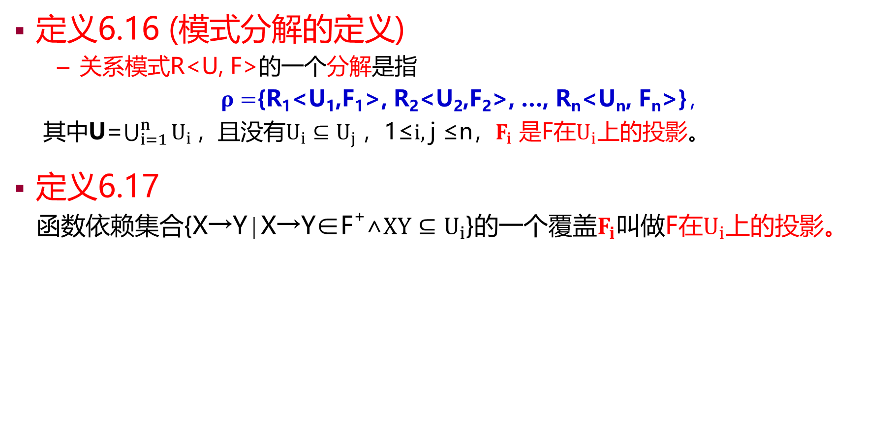
模式分解
定义6.16 (模式分解的定义)
关系模式R<U, F>的一个分解是指
$ρ=${R₁<U₁,F₁>, R₂<U₂,F₂>, …, R_{n}<U_{n}, F_{n}>}，
其中U=$\bigcup_{i=1}^{n}{U_{i}}，$且没有$U_{i}⊆U_{j}$，1≤$i,$j ≤n，$F_{i}$ 是F在$U_{i}$上的投影。
定义6.17
函数依赖集合{X→Y∣X→Y∈F⁺∧$XY⊆U_{i}$}的一个覆盖$F_{i}$叫做F在$U_{i}$上的投影。

Slide 87
实行分解的三条不同准则：
无损连接性(lossless join)
保持函数依赖(preserve functional dependency)
既要保持函数依赖，又要具有无损连接性
按照不同的分解准则，模式所能达到的分离程度各不相同，各种范式就是对分离程度的测度。
对于一个模式的分解是多种多样的，但分解后产生的模式应该与原模式等价.

Slide 88
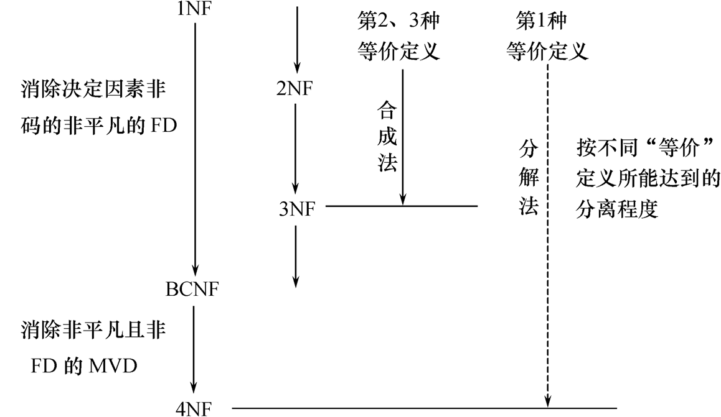
本章小结
关系模式的规范化，其基本思想

Slide 89
若要求分解具有无损连接性，那么模式分解一定能够达到4NF。
若要求分解保持函数依赖，那么模式分解一定能够达到3NF，但不一定能够达到BCNF。
若分解既具有无损连接性，又保持函数依赖，则模式分解一定能够达到3NF，但不一定能够达到BCNF。
规范化理论为数据库设计提供理论的指南和工具。
仅仅是指南和工具
并不是规范化程度越高，模式就越好。
必须结合应用环境和现实世界的具体情况合理地选择数据库模式

Slide 90
本章作业
教材第六章习题：1，2，6.

